Slide 1




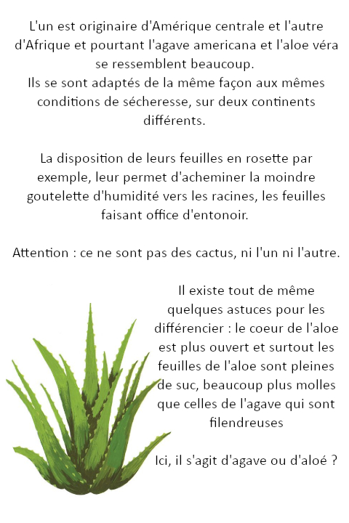
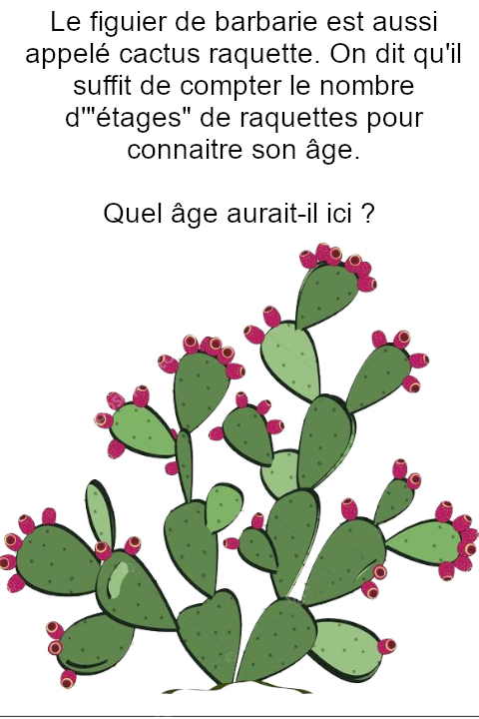



Cité médiévale
Bienvenue sur la plaque
des succulentes
En résumé
L’agave n’est pas un cactus mais fait partie de la famille des asparagacées…
Pour en savoir plus …
En résumé
Aussi appelé cactus raquette, le figuier de barbarie, ou figuier des indes (opuntia ficus indica de son nom latin) …
Pour en savoir plus …
Pour les plus joueurs d’entre vous
Cliquez sur l’image pour avoir la réponse
Ville de Les Arcs sur Argens
Bastide Sainte
Cécile
Retrouvez toutes nos actualités
sur le site de la mairie des Arcs
ici

